Slide 1
Projet pédagogique pour un atelier incluant l’utilisation du numérique
Publié dans la communauté en ligne FormationSphère

Slide 2
Atelier: partager sa passion
LA MUSIQUE
Quels supports numériques utiliser?
Vidéo personnelle, Youtube, Deezzer, Spotify, CD, MP4, Radio, Shazam (pour trouver titre et auteur), TV

Slide 3
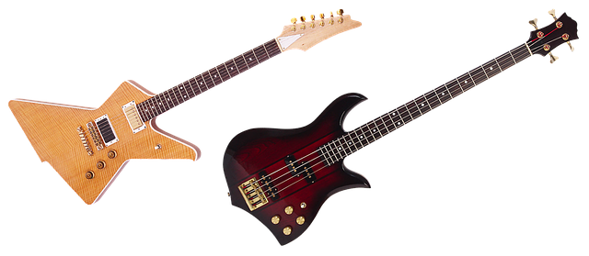
Atelier: partager sa passion
LA MUSIQUE
Mise en situation :
Écoute, solfège, instruments, film ou photo (avec autorisation) d’une sortie concert, d’un festival, interprétation, impro

Slide 4
Atelier: partager sa passion
LA MUSIQUE
Comment respecter les droits d’auteur?
Utiliser des sites comme SoundCloud, Jamendo, ccMixter
Etre l’auteur

Slide 5
Être auteur ou interprête

Slide 6
Être auteur ou interprête

